Slide 1
第十二章 三相电路
12. 1 三相电源
12. 2 对称三相电路的计算
12. 3 不对称三相电路的概念
12. 4 三相电路的功率

Slide 2


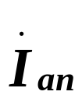














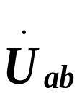







要 点 回 顾
A
A
a
+
电源和负载的联接方式：
Y–Y Y₀–Y₀ Y–Δ Δ–Y
Δ–Δ 等。
–
Z
Y
X
–
N
–
Z
+
B
n
Z
电源
+
B
负载
C
b
Z
C
c
Z
A
A
–
+
a
Z
+
–
Z
C
X
b
–
+
B
B
Z
Y
C
c
名词介绍：
(1) 端线(火线)：始端A, B, C 三端引出线。
(2) 中线：中性点N引出线， Δ接无中线。
(3) 线电压、 线电流：
(4) 相电压、相电流：

Slide 3
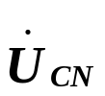
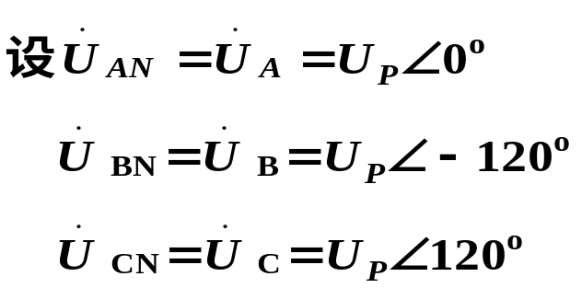
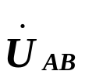
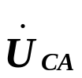

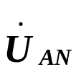
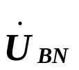
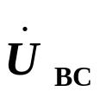

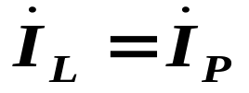

对称三相电源、对称三相负载的线~与相~的关系
(1) Y接（或Y₀接）
A
30º
A
+
30º
–
Y
X
–
N
30º
–
Z
+
+
B
B
C
C
☆
a
Z
n
Z
☆
b
Z
线电流与对应的相电流相同。
c

Slide 4
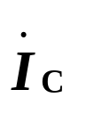
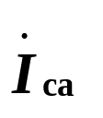
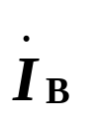
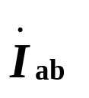
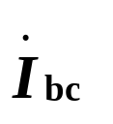
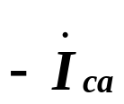
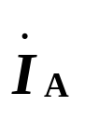
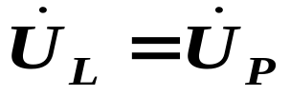
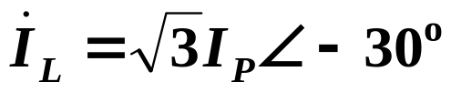
(2) Δ接
Z
A
A
–
+
30º
+
–
C
X
–
B
30º
Y
+
B
30º
C
☆
a
Z
线电压与对应的相电压相同。
Z
b
☆
Z
c

Slide 5
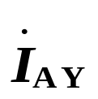
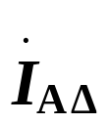
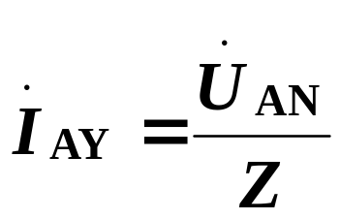
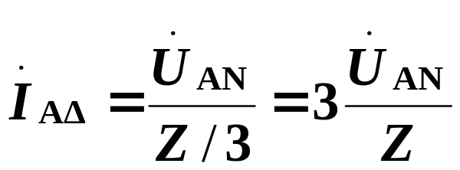

例.
一对称三相负载分别接成Y接和Δ接。分别求线电流。
A
A
Z
Z
Z
Z
Z
B
B
Z
C
C
解：

Slide 6
12. 3 不对称三相电路的概念
电源不对称程度小(由系统保证)。
不对称
电路参数(负载)不对称情况很多。
讨论对象：电源对称，负载不对称(低压电力网) 。
不能抽单相 。
分析方法：
复杂交流电路分析方法。
主要了解：中性点位移。

Slide 7
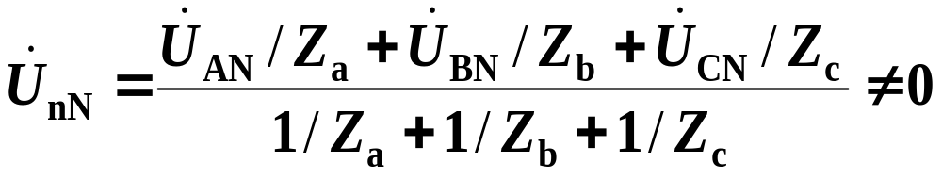
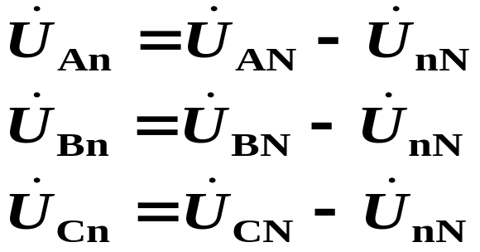


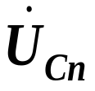

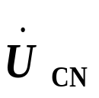


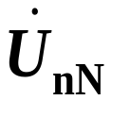
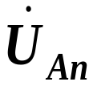

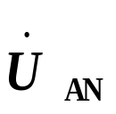
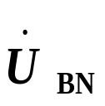
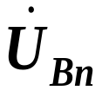
a
1、对于三相三线制系统
若三相负载Z_{a}、Z_{b}、 Z_{c}不相同。
中性点间电压：
则负载的各相电压：
+
A
相量图：
Z_{a}
_
N
n
_
_
Z_{b}
Z_{c}
n
+
+
B
C
N
负载中点与电源中点不重合，这个现象称为中点位移。

Slide 8
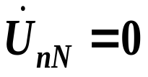
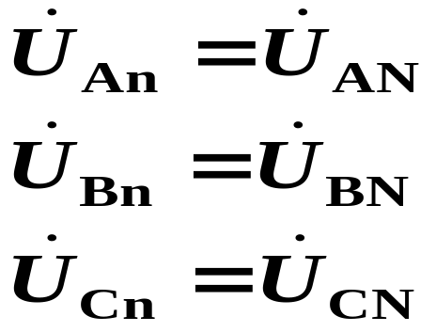
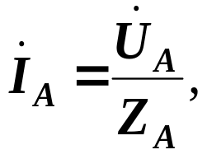
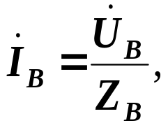
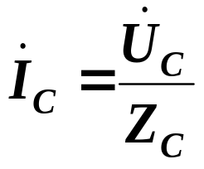
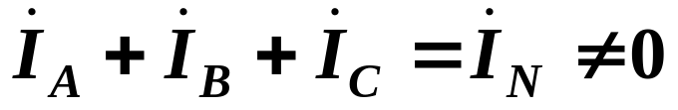
+
A
Z_{a}
_
N
n
_
_
Z_{b}
B
Z_{c}
+
+
C
若三相负载Z_{a}、Z_{b}、 Z_{c}不相同。
2、对于三相四线制系统
此时，将强迫
则各相负载电压（是对称的）：
可见，负载电压不受影响，但各相负载的电流不对称：
则电流：

Slide 9
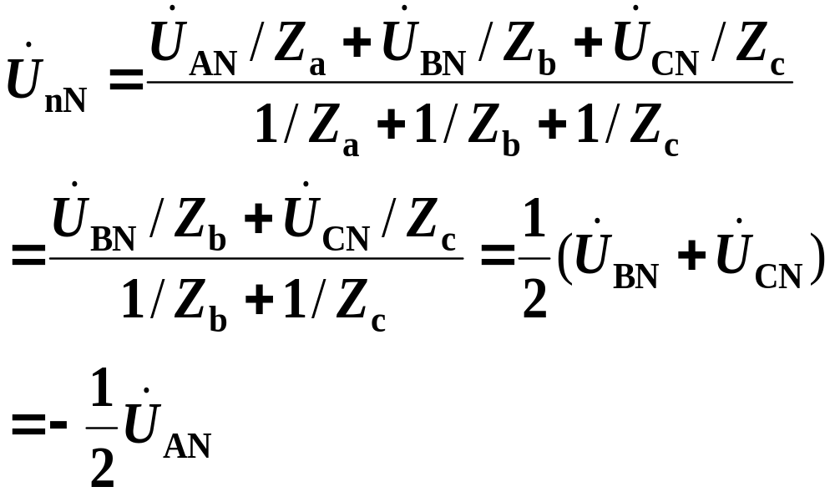
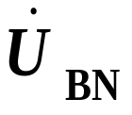
例. 照明电路:
假设中线断了(三相三线制),
A相电灯没有接入电路(三相不对称)，Z_{a} →∞，设Z_{b} = Z_{c}
A
中性点间电压:
n
C
B
.
U_{Cn}
N
n
.
可见：A相灯泡端电压为零，Z_{a}不亮；
灯泡Z_{b} 、 Z_{c}在额定电压以下工作→灯光昏暗。
U_{Bn}

Slide 10
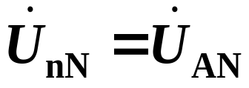

(2) A相短路，即：Z_{a} →0，设Z_{b} = Z_{c}
+
A
Z_{a}
_
N
n
_
_
Z_{b}
B
Z_{c}
+
+
C
.
U_{Cn}
中性点间电压:
可见：B、C相灯泡的端电压是额定
电压的 倍（即线电压），
则B、C相灯泡很可能被烧坏。
N
n
.
U_{Bn}

Slide 11

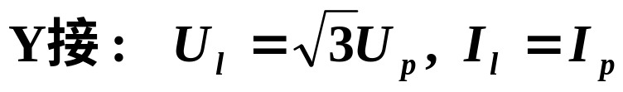
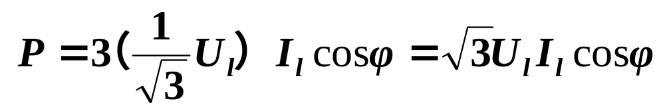
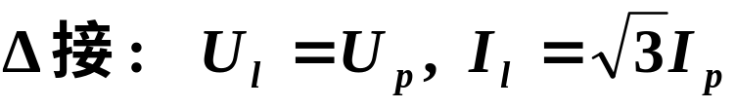
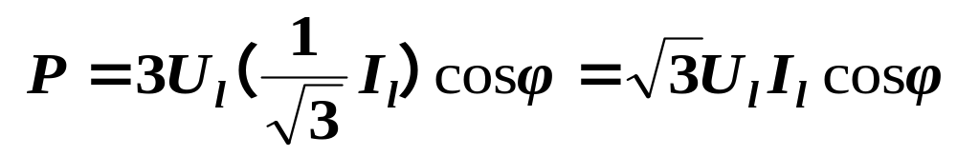
12. 4 三相电路的功率
对称三相电路的平均功率P
对称三相负载
一相负载的功率
P_{p}=U_{p}I_{p}cosϕ
三相总功率 P=3P_{p}=3U_{p}I_{p}cosϕ
Z
对称三相负载|Z |∠ϕ

Slide 12

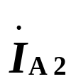
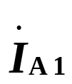
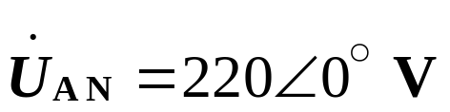
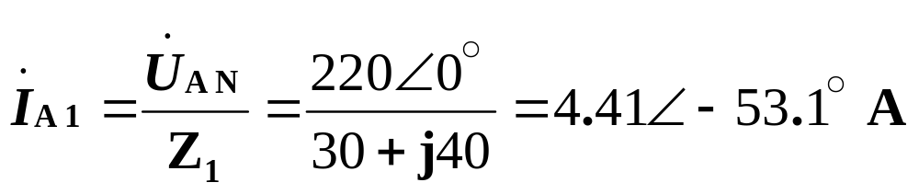
例：
已知：U_{l} =380V，Z₁=30+j40Ω，电动机 P=1700W，cosϕ=0.8(滞后)。
求：线电流和电源发出总有功功率P。
A
B
M
C
电动机
Z₁
解：
(1)

Slide 13
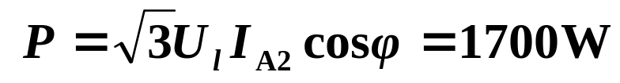



电动机负载：
A
B
D
C
电动机
总电流：
Z₁

Slide 14
第十三章 非正弦周期电流电路
13. 1 非正弦周期信号
13. 2 周期函数分解为傅立叶级数
13. 3 有效值、平均值和平均功率
13. 4 非正弦周期电流电路的计算

Slide 15
13. 1 非正弦周期信号
满足 f(t+kT)= f(t) 的电信号称为周期信号。
若 f(t) 不是单一频率的正弦波，则该信号称为非正弦周期信号。
正弦波信号
周期信号
脉冲波
非正弦波信号
方波
锯齿波
…

Slide 16
非正弦周期信号:
发电机、
信号发生器（方波、三角波）、
收音机、TV中收到的电压或电流信号、
自控及计算机等领域中用到的脉冲信号。
分析方法(谐波分析法）：
利用傅里叶级数展开方法： 将非正弦周期u 、i →分解成一系列不同频率f 的正弦量之和→再由叠加定理分别计算在各个正弦量单独作用下,电路中产生的同频正弦u 、i 分量→时域形式相叠加→ u (t) 、i (t)

Slide 17





13. 2 周期函数分解为傅立叶级数
即：f(t)可以写成一个常数与无数个不同频率正弦信号的代数和。

Slide 18









例12-1 (P266) [4版]
例13-1 (P319) [5版]
取前3项时，即含5次谐波
取前5项时，即含9次谐波

Slide 19




13. 3 有效值、平均值和平均功率

Slide 20



例1 已知电源电压：
u_{S}(t)=50+100cos(314t-90°)+40cos628t+10cos(942t-70°)V,
则其有效值为（ ）。
(a) 84.26V (b) 50V (c) 119.16V (d) 91.38V

Slide 21


平均功率为各谐波平均功率之和
不同频率的电压和电流并不形成平均功率

Slide 22

例2：非正弦周期电流
通过2Ω电阻，该电阻消耗的平均功率为（ ）。
(a) 70W (b) 50W (c) 140W (d) 35W

Slide 23








13. 4 非正弦周期电流电路的计算
把给定电源作傅里叶级数分解；
对直流和各次谐波激励分别计算其响应；
  按频率分类计算，同频率可放在一起计算；。
  各次谐波计算时，可用相量法；
  注意：不同频率时，感抗和容抗不同；
根据叠加原理，合成计算其响应。

Slide 24






例3
已知：R=6kΩ, ωL=2kΩ, 1/(ωC)=18kΩ,
求：电流表、电压表的示数及电压源发出的平均功率。
V
解：
1）对直流分量，C开路，L短路
a
L
b
+
R
C
2）对一次谐波分量：
−
A

Slide 25



例3
已知：R=6kΩ, ωL=2kΩ, 1/(ωC)=18kΩ,
求：电流表、电压表的示数及电压源发出的平均功率。
V
解：
3）对三次谐波分量：
a
L
b
+
R
C
−
A

Slide 26




例3
已知：R=6kΩ, ωL=2kΩ, 1/(ωC)=18kΩ,
求：电流表、电压表的示数及电压源发出的平均功率。
V
解：
4）根据叠加定理得：
a
L
b
+
R
C
−
A
5）电流表的示数为I：
电压表的示数为U_{ab}：
6)电压源发出的平均功率P ：

Slide 27


例4

Slide 28
作 业
习题：P283 12- 3 [4版]
P342 13- 7 [5版]

